Slide 1


ПСР-проект «Оптимизация процесса инструментального обследования (электрокардиография) пациентов при оказании неотложной помощи на дому»
Согласовано
Главный врач ОБУЗ «Курская городская поликлиника №5»
_______________________Старкова С.А.
1. Вовлеченные лица и рамки проекта
2. Обоснование выбора
1. Повышение качества оказания медицинской помощи
2. Быстрое выявление острых сердечно-сосудистых событий
3. Оперативная передача информации в специализированные центры для диагностики
4. Оперативное оказание медицинской помощи пациентам с сердечно-сосудистыми катастрофами
5. Отсутствие современного оборудования
Заказчик проекта: главный врач ОБУЗ КГП№5, пациенты
Периметр проекта: поликлиника и территория обслуживания; Границы процесса: от звонка пациента до внесения данных осмотра в ЕМИС
Руководитель проекта: зав. терапевтическим отделением Марковчина Е.В.
Команда проекта: зав. терапевтическим отделением Логачева О.И., старшая медицинская сестра Адоевская Л.В., программист Илько Е.А., оператор Call-центра Марковчина Е.А.
3. Цели и плановый эффект
4. Ключевые события (КС)
Наименование цели | Текущий показатель | Целевой показатель
Сокращение времени ожидания описания электрокардиографического обследования, мин | 120 | 12
Повышение удовлетворенности пациента оказанной медицинской помощью, % | 50 | 75
Сокращение времени госпитализации при наличии показаний, мин | 120 | 30
Старт проекта 07.07.2025
Диагностика и целевое состояние 29.07.2025
2.1. разработка текущей карты процесса 29.07.2025
2.2 разработка целевой карты процесса 29.07.2025
Разработка плана мероприятий 29.07.2025
Kick-off встреча 18.09.2025
Внедрение 15.12.2025
Закрепление результатов и закрытие проекта 25.12.2025
Зав. терапевтическим отделением ____________ Марковчина Е. В.

Slide 2
ПСР-проект «Оптимизация процесса инструментального обследования (электрокардиография) пациентов при оказании неотложной помощи на дому»
1. Вовлеченные лица и рамки проекта
2. Обоснование выбора
1. Длительное время оказания медицинской помощи
2. Отсутствие возможности оперативной диагностики медицинской помощи при выявлении острых сосудистых событий
3. Отсутствие оперативной передачи информации в специализированные центры для диагностики
4. Необходимость оказания неотложной помощи в поликлинике в условиях реорганизации службы скорой помощи
5. Отсутствие современного оборудования
Ключевые риски:
1.Несвоевременное оказание медицинской помощи при сердечно- сосудистых заболеваниях.
Заказчик проекта: главный врач ОБУЗ КГП№5, пациенты Владелец процесса: главный врач ОБУЗ КГП№5
Периметр проекта: поликлиника и территория обслуживания; Границы процесса: от звонка пациента до внесения данных осмотра в ЕМИС
Руководитель проекта: зав. терапевтическим отделением Марковчина Е.В.
Команда проекта: зав. терапевтическим отделением Логачева О.И., старшая медицинская сестра Адоевская Л.В., программист Илько Е.А., оператор Call-центра Марковчина Е.А.
3. Цели и плановый эффект
4. Ключевые события (КС)
Наименование цели | Текущий показатель | Целевой показатель
Сокращение времени ожидания описания электрокардиографического обследования, мин | 120 | 12
Повышение удовлетворенности пациента оказанной медицинской помощью, % | 50 | 75
Сокращение времени госпитализации при наличии показаний, мин | 120 | 30
Старт проекта 07.07.2025
Картирование 29.07.2025
Разработка целевой карты процесса и
плана мероприятий 29.07.2025
4. Реализация плана мероприятий
(внедрение улучшений) 15.12.2025
5. Закрепление результатов и закрытие проекта 25.12.2025
Главный врач ОБУЗ «Курская городская поликлиника №5»
____________ Старкова С .А.

Slide 3
Карта процесса
«Оптимизация процесса инструментального обследования (электрокардиография) пациентов при оказании неотложной помощи на дому
(текущее состояние)
Начало процесса
Пациент
Звонит в call центр
Оператор Call центра
1 мин
Оператор Call центра фиксирует вызов
25-120 мин
При наличии показаний врач направляет пациента в стационар
Врач вызова на дом
10-15 мин
направляет пациента в стационар
Окончание процесса
Врач обслуживает вызов
25-45 мин
Вызывает мед. сестру для снятия ЭКГ
1
25-60 мин
Медицинская сестра
3
Мед сестра снимает ЭКГ
2
25-30 мин
Врач функциональной диагностики
Звонит
Врач описывает ЭКГ
ВППmax=301мин
ВППmin=136мин
25-30 мин
Проблемы:
Длительное время ожидания медсестры для снятия ЭКГ (медсестра с кардиографом едет на машине из поликлиники к пациенту);
Длительное время ожидания описания ЭКГ;
Длительное время ожидания скорой помощи.

Slide 4
Карта процесса
«Оптимизация процесса инструментального обследования (электрокардиография) пациентов при оказании неотложной помощи на дому
(целевое состояние)
Начало процесса
Пациент
Звонит в call центр
1 мин
Оператор Call центра
Оператор Call центра фиксирует вызов
25-120 мин
Врач вызова на дом
12 мин
Окончание процесса
Врач обслуживает вызов, снимает ЭКГ
Получает результат ЭКГ
По показаниям врач направляет пациента в стационар
10 мин
10-25 мин
Специализированный кардиологический центр (для диагностики)
Обработка ЭКГ, передача результата
ВППmax=168
ВППmin=58
Мероприятия:
Наладить взаимодействие с специализированным кардиологическим центром
Обеспечить врача неотложной помощи портативным электрокардиографом.
Разработать СОП в случае кардиологического обследования при оказании неотложной помощи на дому.

Slide 5
МЕРЫ
Долгое ожидание пациентом госпитализации по показаниям ССЗ
Наладить взаимодействие с специализированным центром (кардиосервером)
Обеспечить врача неотложной помощи портативным электрокардиографом.
Почему?
Долгое ожидание врачом описания результатов электрокардиограммы
Почему?
Долгое ожидание пока мед сестра снимет ЭКГ и передаст на описание врачу функциональной диагностики
Почему?
Почему?
Нет специализированного оборудования
Нет взаимодействия с кардиосервером

Slide 6
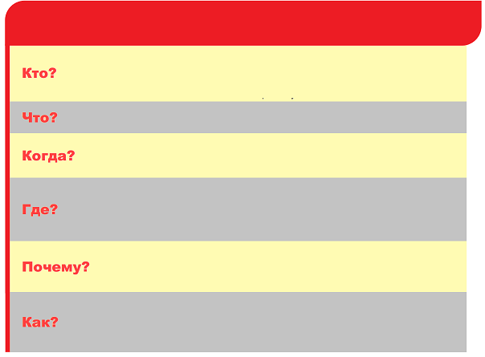
Проблема: Долгое ожидание госпитализации при ССЗ
Пациенты
Долгое ожидание госпитализации
При проблеме с сердечно сосудистым заболеванием
На вызове врача дома
Нет взаимодействия с специализированным кардиосервером
Наладить взаимодействие с кардиосервером

Slide 7
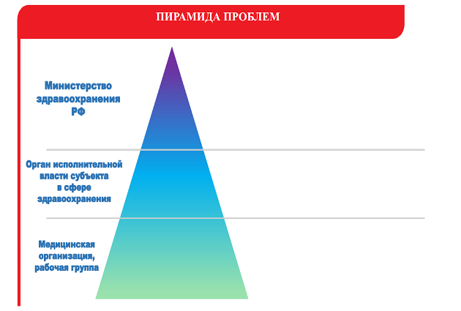
Наладить взаимодействие с специализированным центром (кардиосервером)
Обеспечить врача неотложной помощи портативным электрокардиографом.

